Slide 1


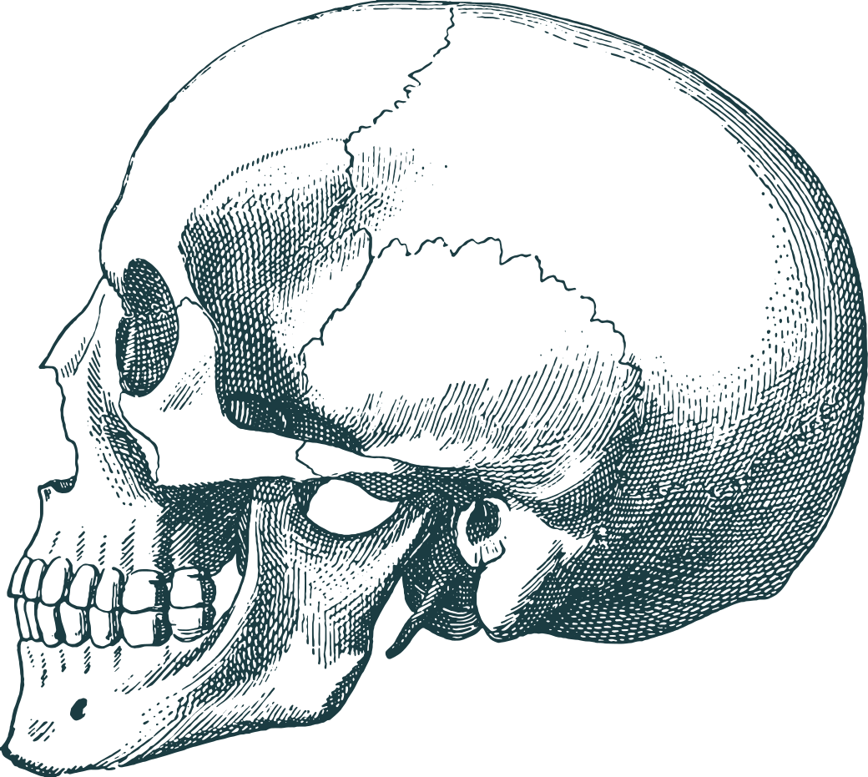

TARI-LLETAS
Galletas nutritivas a base de linaza y harina de almendra
Alumno: Rogelio Alejandro Lopez Jimenez
Maestra: Maria Romina Flores Peña
Materia: Desarrollo de Proyectos

Slide 2
PALABRAS CLAVE
Nutritiva
Celiaca
Galletas
Agradable
Aceite Oliva
Gluten
Aceite Aguacate
Antioxidantes
Obesidad

Slide 3
ANTECEDENTES. (1)
Nombre del proyecto: Efecto de la fortificación de galletas de avena con harina de almendras y aceite de linaza, y su impacto en la vida del anaquel
En este proyecto se hicieron (5) versiones de una galleta de avena las cuales se le iban agregando aceite de linaza y harina de almendras.
Se determino que la versión donde habían usado mas aceite de oliva y harina de almendra era la mas nutritiva pero no la mas aceptada, y la galleta que no tenia nada de estos ingredientes era la mas aceptada. ( La aceptividad se aumentara con saborizantes )
de Nutricion,E,& de general Viamonte,M.Guia Alimentaria

Slide 4
ANTECEDENTES. (2)
Nombre del proyecto: Elaboración de galletas de té matcha como fuente adicional de fibra y de antioxidantes.
Este proyecto se dedico a usar el te matcha como gran fuente de fibra y antioxidantes y esta agregarla a galletas para que sean de gran consumo ya que las galletas son de consumo común
Gaona Hernandez.J.P(2020).Elaboración de galletas de te matcha como fuente adicional de fibra y antioxidantes

Slide 5
ANTECEDENTES.(3)
Nombre del proyecto: Elaboración de galleta apta para el consumo de individuos con enfermedad celiaca y sensibilidad no celiaca
Proyecto dedicado a crear una galleta sin gluten para personas celiacas con materias primas nacionales. A base de harina de garbanzo, maíz y papa. Posteriormente se hicieron pruebas de aceptación de la galleta. Con tres formulas: una con sustitución de harina de garbanzo, otra con sustitución de azúcar, finalmente otra con sustitución de grasas.
La mas aceptada fue la de harina sustituida.
Calderon Font,N.(2019).Elaboracion de galleta apta para el consumo de individuos con enfermedad celiaca y sensibilidad no celiaca

Slide 6
DEFINICION DEL PROBLEMA.
El problema que se pretende solucionar es la falta de productos realmente sanos ya que realmente hay varios productos que se venden como saludables pero no lo son. Ya que contienen productos de baja calidad o muchos azucares y grasas.
Con tal de lograr este objetivo se han considerado aconsejaciones que mejoraran el producto en general ( modificación de ingredientes, presentación y sabores
Con todos los cambios que se realizaran se espera lograr una galleta, nutritiva, saludable y duradera que sea apta para un extenso publico que quiera cuidar su salud
¿ Es posible hacer la galleta y versiones de ella manteniendo o mejorando la galleta con los cambios planteados (nutrición, durabilidad, económica) ?

Slide 7
JUSTIFICACION.
El proyecto se quiere realizar porque actualmente no hay un producto comercial (o la mayoría no lo son ) que sean realmente sanos y nutritivos y con el producto se pretende dar algo saludable a las personas que realmente quieran hacer un cambio aunque sea mínimo en su salud.
La probabilidad de lograr crear una galleta son altas ya que la galleta ya a sido creada, lo único que abra que cambiar para un mejor producto es el aceite que se usara. Por lo cual la probabilidad de obtener un producto cómo el anterior pero mejor son altas

Slide 8
OBJETIVOS
GENERAL
ESPECIFICOS
Crear una galleta a base de: linaza, harina de almendra y aceite de oliva ( o parecidos ) con el fin de mejorar e investigar como mejorar su contenido nutrimental y sabor para tener un mejor producto a ofrecer
Reemplazar aceite de coco con aceite de ( oliva, aguacate )
Probar las versiones y conseguir un sabor ideal
Probar ingredientes mas nutritivos y descartar malas versiones
Prueba sensorial y graficar resultados

Slide 9
BIBLIOGRAFIAS
Calderon Font,N.(2019).Elaboracion de galleta apta para el consumo de individuos con enfermedad celiaca y sensibilidad no celiaca
de Nutricion,E,& de general Viamonte,M.Guia Alimentaria
Gaona Hernandez.J.P(2020).Elaboración de galletas de te matcha como fuente adicional de fibra y antioxidantes

